Slide 1
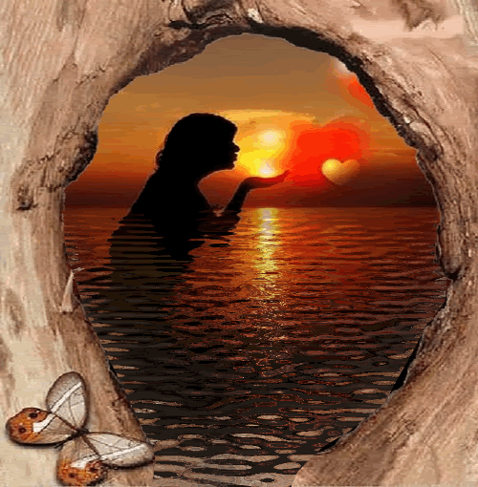




























ABECEDARIO
DE LA VIDA

Slide 2

gradecer a Dios el habernos regalado las personas con las que convivimos.
uscar el bien común por encima de los intereses personales.

Slide 3



uenta tus alegrías, no tus desdichas.
ar lo mejor de uno mismo, poniéndose siempre al servicio de los otros.

Slide 4


stimar a los otros sabiendo reconocer sus capacidades.
acilitar las cosas dando soluciones y no creando más problemas .

Slide 5



anar la confianza de los otros compartiendo con ellos sus preocupaciones .
eredar la capacidad de aquellos que saben ser sinceros con valentía y respeto .

Slide 6
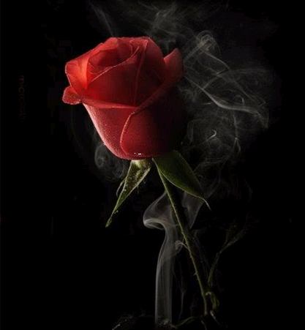

nterceder por los otros a Dios, antes de hablarle de nuestras cosas.
uzgar a los otros por lo que son, no por lo que tienen ni por lo que aparentan.

Slide 7

.Te mantiene cerca de su corazón.
imitar las ansias personales frente
a las necesidades del grupo.

Slide 8


ecesitar de los otros sin ningún prejuicio .
Muestra al mundo la luz secreta de tu alma. .

Slide 9
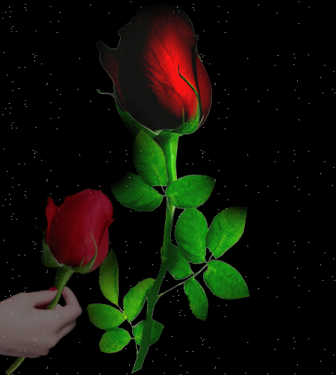


lvidar el miedo al qué dirán dependiendo de la opinión de los demás.
reocuparse por los más débiles
o más necesitados.

Slide 10



uerer
siempre
el bien de
las
personas .
espetar las opiniones de los demás, los derechos de las personas y de los animales.

Slide 11
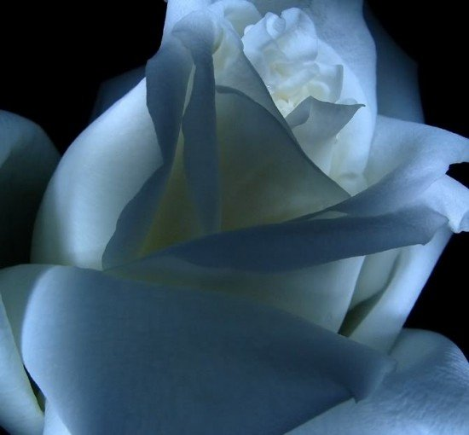


alir al encuentro del otro, no esperando que él dé el primer paso.
olerar los defectos y límites propios y ajenos con sentido del humor .

Slide 12

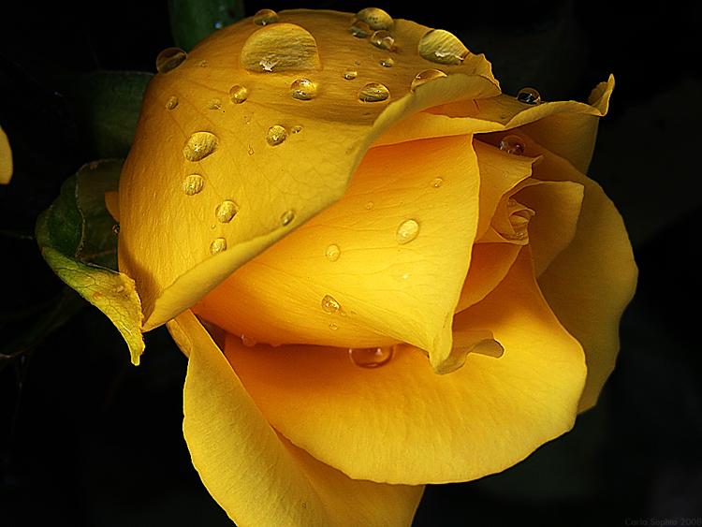
nirnos todos para vivir en paz y armonía.
alorarse con realismo sin creerse superior a los demás.

Slide 13



Llena tu corazón de felicidad y espárcela en todo lo que hagas.!
Es una incógnita que invita a la búsqueda constante de la verdad con mayúscula .

Slide 14


uxtaponer ilusiones
y esperanzas, trabajos y esfuerzos por crear fraternidad.
ambullirse sin miedo en el nuevo día que Dios regala cada mañana.

Slide 15


Diseño: Amore
Temas: La fuite du Temps
It’s Hard to Say Y’m sorry
Interprete: Richard Cleyderman

Slide 16



Accede a la sección que desees desde aquí:
Propia Creación
De la Red
Dedicatorias | Fechas Especiales | Graciosos
Historia y Arte | Lugares | Musicales
Naturaleza y Ciencias | Política | Reflexión
Religiosos | Románticos | Salud
Dedicatorias | Fechas Especiales | Graciosos
Historia y Arte | Lugares | Musicales
Naturaleza y Ciencias | Política | Reflexión
Religiosos | Románticos | Salud
Si deseas recibir pps periódicamente en tu correo electrónico subscríbete aquí:

